Slide 1

Guía autolesión adolescentes
Evaluación y manejo clínico de las autolesiones en la adolescencia: Protocolo basado en la evidencia
Fecha: 8 de noviembre de 2024
Elaborado por: Paula Oyola y Angelica Ipus
Centro de Servicios en Psicología

Slide 2

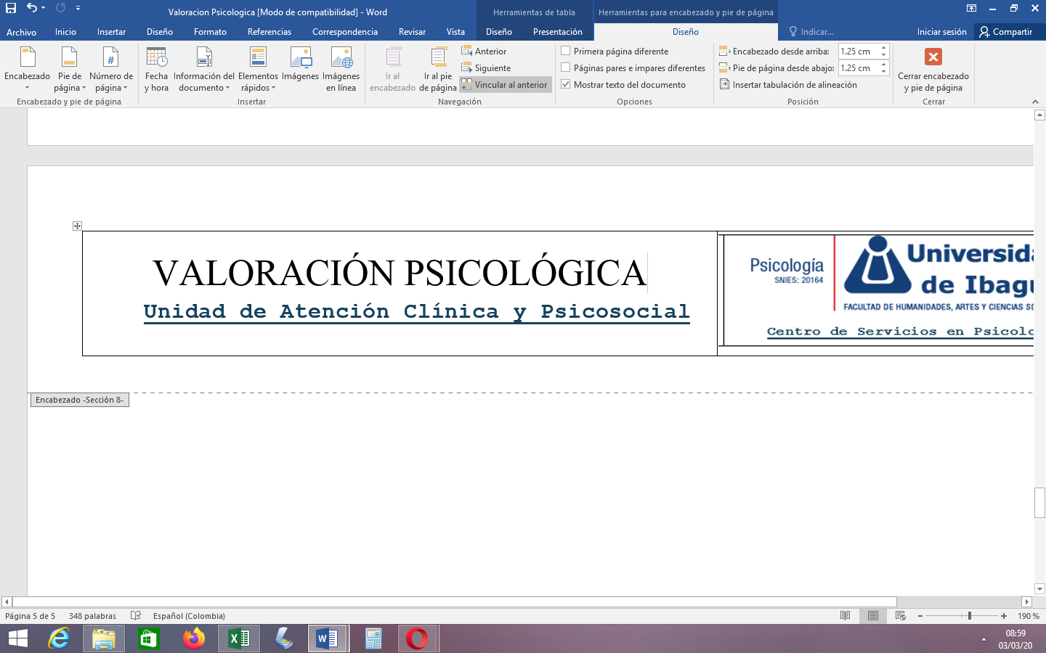
Centro de Servicios en Psicología
¿Qué son conductas autolesivas?
Las conductas autolesivas son aquellas en las que una persona se causa daño de forma intencional como una forma de afrontar emociones difíciles, aliviar tensiones internas o expresar sentimientos de desesperanza y baja autoestima. Estas conductas, como cortar, rascar, golpear, tallar, pellizcar o raspar la superficie corporal hacen parte de las múltiples formas de auto lesionarse.

Slide 3
Centro de Servicios en Psicología
Autolesión con intencionalidad suicida
La autolesión con intencionalidad suicida se refiere a conductas en las que una persona se hace daño físico con la intención, en algún grado, de acabar con su vida. Estas conductas pueden variar en su nivel de ideación, motivación e intención suicida, lo que significa que la persona puede experimentar pensamientos o deseos de muerte con diferente intensidad y claridad.

Slide 4
Centro de Servicios en Psicología
Autolesión no suicida
La autolesión no suicida (ANS) es la conducta de hacerse daño físico en el tejido corporal sin intención de suicidio y con un propósito inmediato. Este tipo de autolesión no tiene como fin terminar con la vida, sino más bien gestionar emociones intensas, aliviar tensiones internas o expresar dolor psicológico de forma tangible. La ANS suele ser repetitiva, y puede funcionar como un mecanismo de afrontamiento que, aunque aparenta ser solo efectivo a corto plazo, puede tener consecuencias físicas y emocionales negativas a largo plazo.

Slide 5
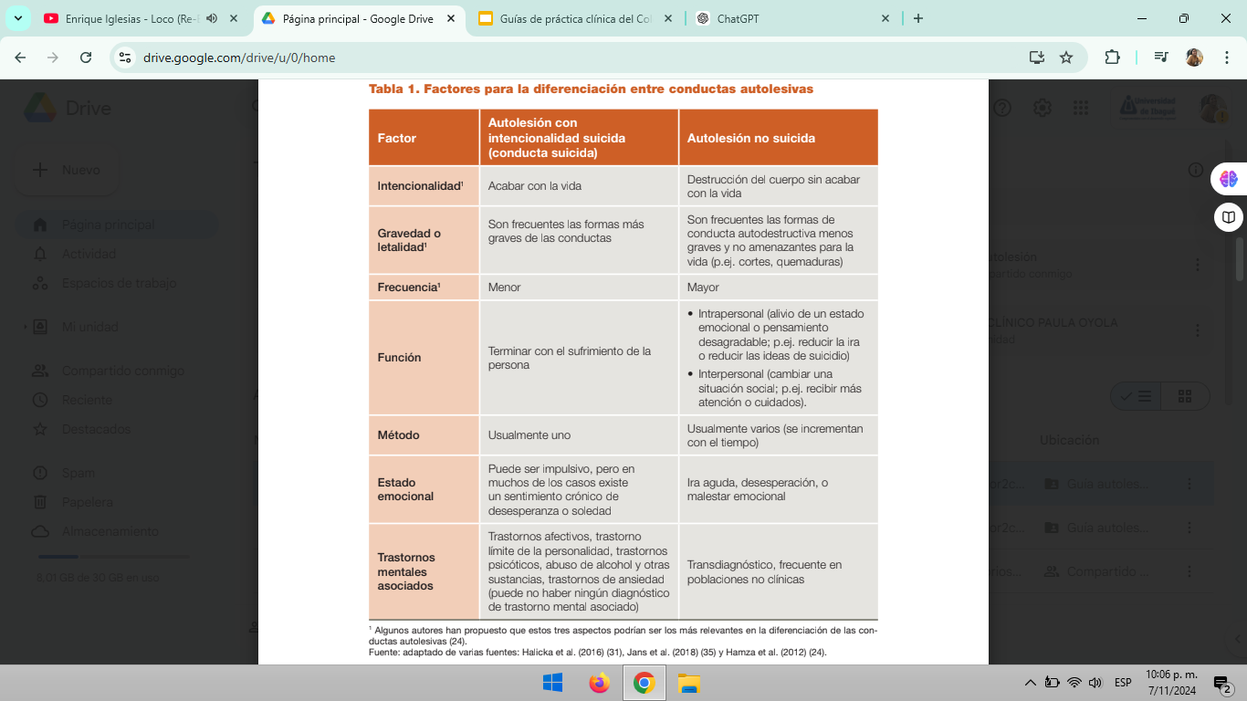
Factores para la diferenciación entre conductas autolesivas
Pág 43-44

Slide 6
Centro de Servicios en Psicología
Prevalencia
Las autolesiones en la adolescencia representan un problema relevante de salud pública, especialmente en contextos clínicos, con una prevalencia significativa. Estas conductas suelen iniciar en la adolescencia temprana y parecen ser más frecuentes en mujeres, quienes tienden a utilizar métodos como el corte, mientras que los hombres optan por golpearse o quemarse. También se observan conductas autolesivas con intencionalidad suicida, que son más comunes en mujeres y generalmente comienzan en la adolescencia tardía.
Pág 44-45

Slide 7
Centro de Servicios en Psicología
Curso y pronóstico
La autolesión no suicida (ANS) suele comenzar en la adolescencia temprana, alrededor de los 14 años, y puede tener un segundo pico en la adultez temprana, especialmente en mujeres. Esta conducta está influenciada por trastornos mentales como el trastorno límite de la personalidad y los trastornos de la conducta alimentaria. En muchos adolescentes, la ANS se resuelve al alcanzar la adultez joven, pero persiste más en mujeres y en quienes presentan factores como depresión, ansiedad, y conductas de riesgo. La recurrencia de la ANS y el uso de múltiples métodos (cortes, quemaduras, golpes) se asocian con un mayor riesgo psicológico, social y de suicidio.
Pág 46

Slide 8
Centro de Servicios en Psicología
Factores de riesgo
Trastornos mentales comórbidos, como depresión, trastorno límite de la personalidad (TLP), trastorno de estrés postraumático (TEPT), abuso de sustancias, impulsividad, trastornos de conducta y trastornos alimentarios.
Disfunción familiar, incluyendo bajo apoyo social familiar y relaciones conflictivas con los padres.
Historia de abuso o violencia, como abuso sexual y violencia física.
Factores sociales, como rechazo social, aislamiento, victimización y baja percepción de aceptación por sus iguales.
Pág 47-48

Slide 9
Centro de Servicios en Psicología
Factores de riesgo
Pertenencia a la población LGTBIQ+, quienes presentan un riesgo elevado.
Uso de internet y redes sociales, con la exposición a contenido que normaliza o promueve la autolesión, y el impacto del cyberbullying.
Factores relacionados con la pandemia de COVID-19, incluyendo el distanciamiento social, problemas económicos, violencia doméstica y acceso limitado a servicios de salud mental.

Slide 10
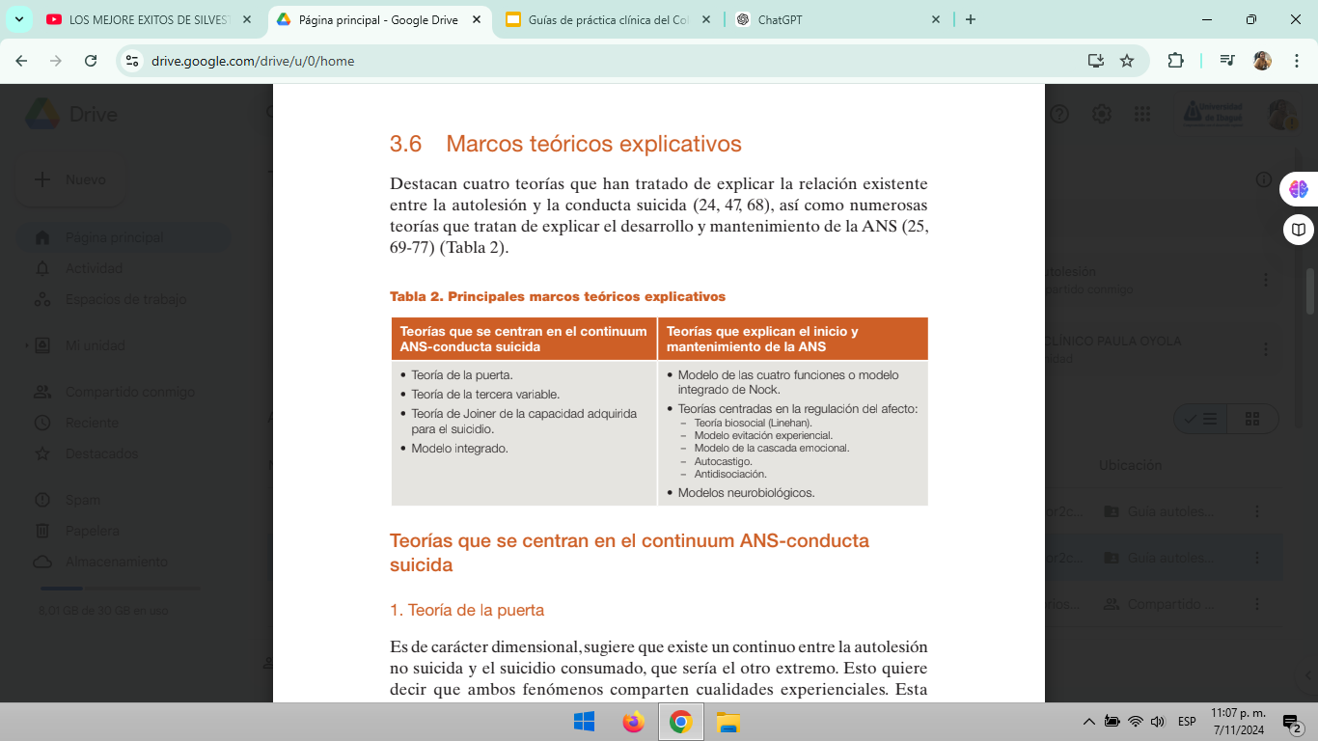
Marcos teóricos explicativos
Pág 49-54

Slide 11
Criterios diagnósticos
CIE
La CIE-10 clasifica el envenenamiento y las lesiones autoinfligidas bajo "otras causas externas de morbilidad y mortalidad", diferenciando entre ambos tipos de conductas. En esta clasificación, la autolesión no suicida (ANS) se considera un síntoma, sin constituir un diagnóstico independiente como en el DSM-5. Además, la CIE-10 incluye el código Z91.5 para registrar antecedentes personales de autolesión intencional, cubriendo tanto autoenvenenamiento como conductas suicidas y parasuicidas. La CIE-11 tampoco asigna un diagnóstico propio a la ANS, aunque la describe como un daño intencional al cuerpo, comúnmente mediante cortes, quemaduras, golpes o mordeduras, con la expectativa de causar solo daño físico menor.
Pág 55-56

Slide 12
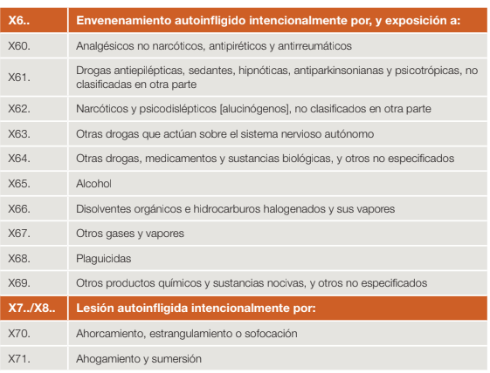
Códigos de conductas autolesivas como “otras causas externas de morbilidad y mortalidad” según la CIE-10 (X60–X84)
Pág 56

Slide 13
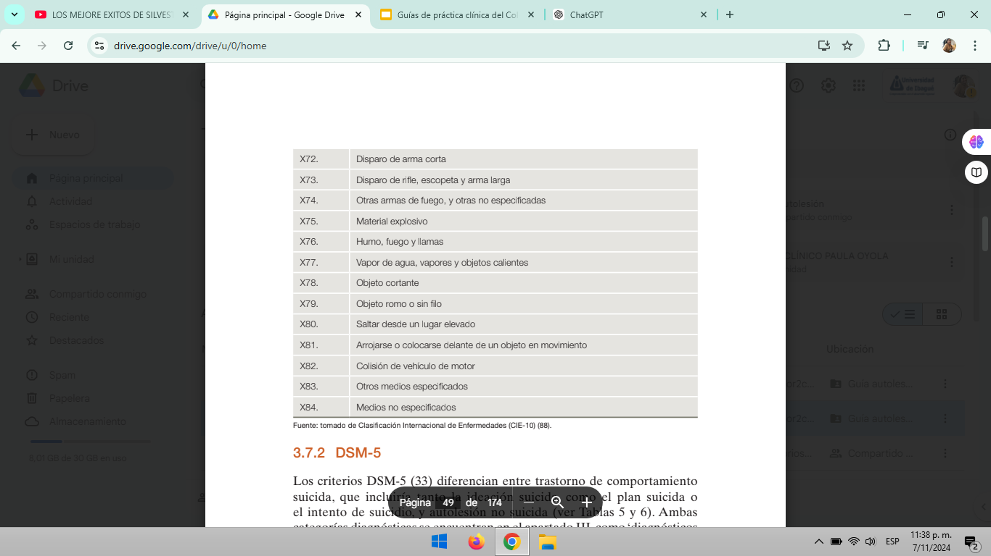
Pág 57-58

Slide 14

Centro de Servicios en Psicología
Criterios diagnósticos
DSM-5
En el DSM-5, los criterios diagnósticos distinguen entre dos tipos de conductas autolesivas:
El trastorno de comportamiento suicida: abarca pensamientos de suicidio (ideación), la elaboración de un plan para llevarlo a cabo o un intento real de suicidio.
La autolesión no suicida (ANS): se refiere a conductas de daño físico intencional sin intención de suicidio, como cortarse o quemarse, que suelen tener como objetivo gestionar emociones difíciles o aliviar tensiones internas.
El código del diagnóstico es: V15.59 (Z91.5) Historia personal de autolesión

Slide 15
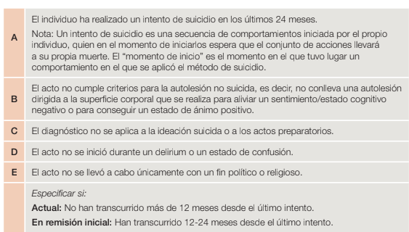
Centro de Servicios en Psicología
Criterios DSM-5 para el trastorno de comportamiento suicida

Slide 16
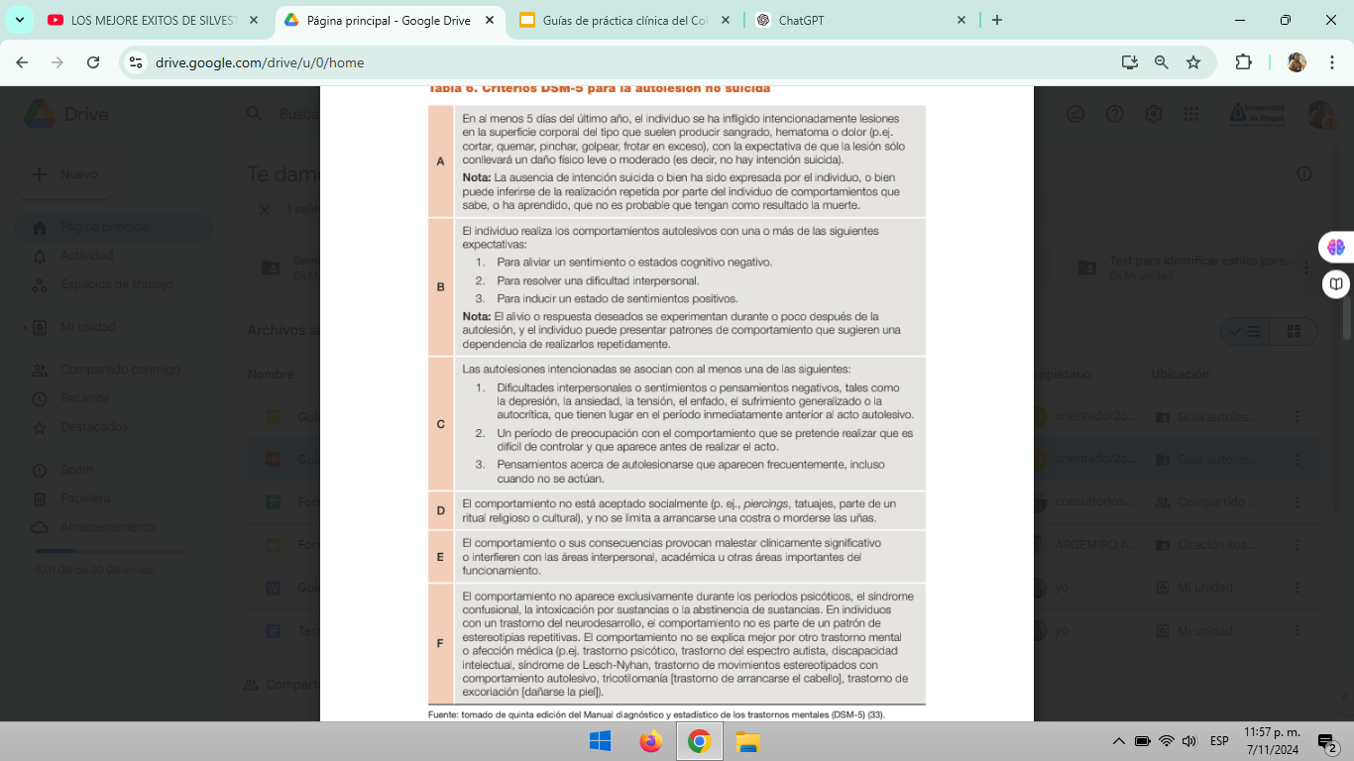
Criterios DSM-5 para la autolesión no suicida

Slide 17
Diagnóstico diferencial de la autolesión no suicida (ANS)
El DSM-5 recomienda diferenciar la autolesión no suicida (ANS) de otros trastornos similares:
1. Trastorno de personalidad límite (TLP): Aunque la ANS es común en el TLP, también ocurre en otros trastornos. Su clasificación como diagnóstico en estudio permite diferenciarla mejor del TLP, cuyo diagnóstico en adolescentes requiere síntomas estables por un año y no antes de los 16 años.
2. Trastorno de comportamiento suicida: Aquí, el objetivo es el deseo de morir, mientras que en la ANS se busca alivio emocional sin intención de suicidio.
3. Tricotilomanía: Implica arrancarse el cabello, afectando zonas como el cuero cabelludo y las cejas.
4. Autolesión estereotipada: Se refiere a conductas repetitivas como golpes o mordeduras, a menudo ligadas a trastornos del neurodesarrollo como el autismo.
5.Trastorno de excoriación: Consiste en dañar la piel (rascarse) en áreas consideradas imperfecciones, a menudo con una sensación de placer y sin el uso de herramientas.

Slide 18
Centro de Servicios en Psicología
Revisión de la evidencia científica
Las revisiones sistemáticas que abordan los factores de riesgo para la repetición de las autolesiones en adolescentes obtuvieron una calidad metodológica media según el AMSTAR. Respecto a las revisiones sistemáticas que identifican las escalas de evaluación, presentan menores niveles de calidad, entre medio y bajo según el AMSTAR.
A continuación, se presenta una síntesis de las recomendaciones emitidas por las guías y la síntesis de la evidencia considerada en las RS para cada una de las preguntas clínicas.
Pág 61

Slide 19

Centro de Servicios en Psicología
Evaluación
Pregunta 1: ¿Cuáles son los factores de riesgo y protectores que deben tenerse en cuenta en la evaluación de las autolesiones en la adolescencia?
Factores a evaluar con la finalidad de predecir la repetición de las autolesiones y riesgo suicida:
• Métodos y frecuencia de las autolesiones presentes y pasadas.
• Intentos de suicidio previos.
• Sintomatología depresiva.
• Trastorno mental y su relación con las autolesiones.
• Contexto personal, social y estados emocionales desagradables.
• Factores de riesgo y factores protectores que puedan incrementar
o disminuir el riesgo asociado a las autolesiones.
Recuerda:
Evaluación de estrategias de afrontamiento y la existencia de relaciones significativas que puedan ser un apoyo, centra la evaluación en estado mental,intencionalidad suicida, frecuencia y métodos utilizados para llevar a cabo las autolesiones.
Pág 71

Slide 20

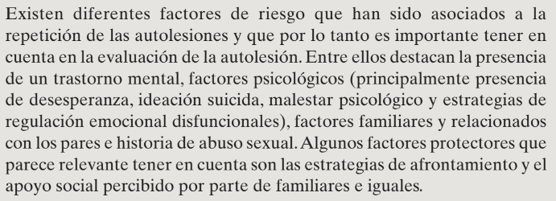
Centro de Servicios en Psicología
Evaluación
El riesgo de repetición de las autolesiones es mayor en adolescentes con psicopatología comórbida o algún tratamiento de salud mental previo. La desesperanza y la presencia de ideación suicida son factores clínicos fuertemente asociados con la repetición de las autolesiones. El estrés psicológico también es un factor de riesgo para la repetición.
Pág 71

Slide 21

Centro de Servicios en Psicología
Evaluación
Pregunta 2: ¿Cuáles son las propiedades psicométricas de las escalas para la evaluación de las autolesiones en la adolescencia?
Aunque estos autores también concluyeron que todos los instrumentos carecen de resultados adecuados sobre sus propiedades psicométricas y no han sido evaluadas correctamente para su uso en la práctica clínica, sin embargo, son los más asertivos, por tanto, la evaluación del riesgo de autolesiones debe basarse en el juicio clínico.

Slide 22
Centro de Servicios en Psicología
Instrumentos de evaluación
Instrumento | Siglas
Escala de Desesperanza de Beck | BHS
Inventario de Depresión de Beck | BDI
Escala para la evaluación de la depresión y la esquizofrenia en niños | K-SADS
Escala de depresión para niños revisada | CDRS-R
Pág 66

Slide 23

Centro de Servicios en Psicología
Evaluación
Niveles asistenciales, derivación y coordinación
Pregunta 3: ¿Cuál es el nivel asistencial más adecuado para la evaluación y manejo clínico de las autolesiones en la adolescencia y cuáles son los criterios de derivación?
Realizar una evaluación psicosocial exhaustiva desde atención primaria, y en función de esta evaluación y el nivel de riesgo, tomar la decisión sobre la derivación al servicio de salud mental. Esta evaluación debería evaluar el riesgo físico, factores psicológicos y el estado emocional y mental. (Pág 67)
Cuando lleguen adolescentes con autolesiones a atención primaria se debe considerar la derivación a un servicio especializado en salud mental para una evaluación de las autolesiones y los profesionales de atención primaria.
Recomienda una derivación desde AP a los servicios de urgencias cuando exista necesidad de tratamiento médico de las lesiones producidas y en casos de intoxicación voluntaria con disminución del nivel de conciencia.

Slide 24

Centro de Servicios en Psicología
Evaluación
Manejo clínico
Pregunta 4: ¿Cuáles son las intervenciones psicológicas y psicosociales más efectivas para el manejo clínico de las autolesiones en la adolescencia?
Recomiendan 3-12 sesiones de intervención psicológica
otras guías, aunque no hacen referencia a un número específico de sesiones, recomiendan principalmente la terapia dialéctico-conductual (TDC) y pueden incluir elementos cognitivo conductuales. (Pág 69)

Slide 25

Centro de Servicios en Psicología
Evaluación
Manejo clínico
Pregunta 5: ¿Cuáles son los fármacos más efectivos para el manejo clínico de las autolesiones en la adolescencia?
Se recomienda no ofrecer tratamiento farmacológico
como una intervención específica para reducir las autolesiones y valorarlo en el caso de existir algún trastorno mental comórbido y no deben emplearse como única estrategia terapéutica, (Pág 70)
Sugiere que cuando lleguen adolescentes con autolesiones a atención primaria se debe considerar evaluación de las autolesiones por los profesionales de atención primaria
Recomienda una derivación desde AP a los servicios de urgencias cuando exista necesidad de tratamiento médico de las lesiones producidas y en casos de intoxicación voluntaria con disminución del nivel de conciencia
Pág 71

Slide 26

Centro de Servicios en Psicología
Evaluación
Experiencias de los adolescentes con autolesiones y sus familias y necesidades de información y apoyo
Pregunta 6: ¿Cuáles son las experiencias de los adolescentes con autolesiones y sus familias y cuáles son sus necesidades de información y apoyo?
Los adolescentes presentan malestar, sentimientos de odio hacia sí mismo y el autodesprecio. Estos pacientes tienden a expresar sentimientos depresivos, como la tristeza, malestar emocional, aislamiento, enfado e irritabilidad, baja autoestima e incompetencia, además, perciben una falta de autocontrol.
Debido a la estigmatización referente al tema es importante informar y educar en el ámbito educativo a los jóvenes y sus familias sobre la conducta suicida, con el fin de prevenir estas conductas.
Pág 71

Slide 27
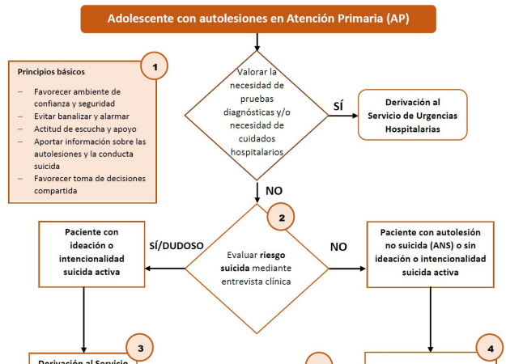
Centro de Servicios en Psicología
Estrategias diagnósticas y terapéuticas

Slide 28
Centro de Servicios en Psicología
Atención Primaria:
Pág 77
1: Principios básicos:
El manejo de las autolesiones debe estar guiado por unos principios para mejorar la comunicación y la toma de decisiones compartida, y que la persona se sienta escuchada, apoyada y comprendida. Estos aspectos se deben mantener durante todo el proceso:
• Favorecer un ambiente de confianza y seguridad.
• Tener una actitud de escucha activa y apoyo.
• Cuidar la comunicación: no minimizar la situación que está viviendo pero tampoco alarmar.
• Aportar información sobre las autolesiones: se puede explicar en qué consisten, en qué poblaciones hay más riesgo de autolesión, entre otras. Esto se puede complementar con alguna lectura sencilla
• Favorecer la toma de decisiones compartida.

Slide 29

Centro de Servicios en Psicología
Atención Primaria:
Pág 77
2: Evaluación de la presencia de ideación o intencionalidad suicida
El manejo de las autolesiones debe estar guiado por unos principios para mejorar la comunicación y la toma de decisiones compartida, y que la persona se sienta escuchada, apoyada y comprendida. Estos aspectos se deben mantener durante todo el proceso:
Se deberá valorar la presencia de ideación o intencionalidad suicida mediante la entrevista clínica. Algunos ejemplos de preguntas a formular son las siguientes:
¿Te has hecho daño en otras ocasiones?
¿Tenías la intención de quitarte la vida?, ¿lo has intentado con anterioridad?
En este último año ¿Cuántas veces te has autolesionado?
¿Alguna vez has tenido ideas de suicidio?
¿Has pensado recientemente en el suicidio?
La información recabada se debe cotejar con los familiares o cuidadores.
Si no coincide, es importante tener en cuenta la narración del adolescente.

Slide 30
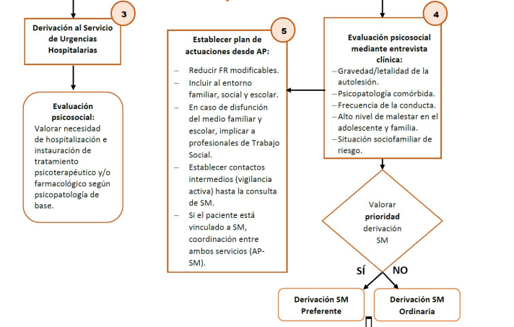
Centro de Servicios en Psicología
Estrategias diagnósticas y terapéuticas

Slide 31

Centro de Servicios en Psicología
Atención Primaria:
Pág 78
3: Manejo clínico de pacientes con ideación o intencionalidad suicida
activa
En el caso de que se constate la presencia de ideación suicida activa o intencionalidad suicida, o se dude de ello, se sugiere remitir al servicio de Urgencias Hospitalarias para una evaluación psicosocial y valorar la necesidad de tratamiento urgente e instauración de tratamiento psicológico y/o farmacológico.
4: Manejo clínico en Atención Primaria
Identificación y abordaje de los factores de riesgo modificables, es decir, la presencia de factores familiares (principalmente alta conflictividad, situaciones de maltrato o abuso sexual), factores sociales (dificultades en las relaciones interpersonales, rechazo de los pares o bullying), y factores escolares (principalmente estrés académico).

Slide 32

Centro de Servicios en Psicología
Atención Primaria:
Ver más en Pág 80
5: Criterios de derivación al Servicio de Salud Mental
Para decidir la prioridad de la derivación al Servicio de Salud Mental, se realizará una evaluación psicosocial exhaustiva y una valoración del nivel de riesgo. Ante la presencia
de los factores de riesgo para la repetición de la autolesión se realizará una derivación preferente a Salud Mental:
• Gravedad o letalidad de la autolesión: se refiere al daño físico que causa la conducta. Se valora como grave cuando requiere un tratamiento a nivel médico.
• Presencia de psicopatología comórbida: Entre ellos la depresión, los trastornos de personalidad y la ansiedad.
• Autolesiones previas o alta frecuencia de las autolesiones: Es decir, 5 o más veces a lo largo de 1 año (según el Criterio A del diagnóstico de Autolesión no suicida del DSM-5).
• Alto nivel de malestar en el adolescente y en la familia, y factores psicológicos: Hay mayor gravedad cuando el adolescente presenta malestar emocional.
Cuando no estén presentes ninguno de los factores anteriores y se
cumplan las circunstancias siguientes, se podrá considerar una derivación
ordinaria a Salud Mental: Alivio o mejora tras la entrevista, Intención de controlar los impulsos de autolesión, aceptación del tratamiento y apoyo socio-familiar efectivo.

Slide 33
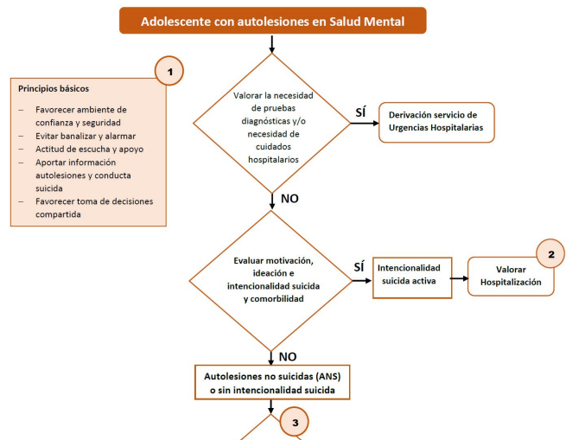

Slide 34

Centro de Servicios en Psicología
Salud Mental::
Pág 82
1: Principios básicos
Tener en cuenta los de la atención primaria.
2: Criterios para la hospitalización
En los casos en los que exista intencionalidad suicida activa se debe valorar la posibilidad de hospitalización, para ello han de tenerse en cuenta varios aspectos:
• Presencia de trastornos mentales comórbidos.
• Intentos de suicidio previos.
• Antecedentes familiares de conducta suicida.
• Ausencia de una red de apoyo social.
• Consumo de tóxicos.
• Actitud negativista hacia el tratamiento.

Slide 35
Centro de Servicios en Psicología
Salud Mental::
Pág 82
3: Valoración de la gravedad y factores de riesgo de repetición
Además de la gravedad de la propia autolesión, se tendrán en cuenta los factores de riesgo para la repetición
4: Intervención psicoterapéutica
En función de las características de cada caso, pueden ser necesarias entre 3 y 12 sesiones de tratamiento psicológico. Éste debe ser estructurado y específico para la autolesión no suicida.
La intervención debe abordar elementos psicoeducativos.
Es recomendable abordar las dificultades interpersonales en caso de que éstas puedan ser un precipitante.
Debe contemplarse un plan de seguridad si existe ideación suicida asociada.
Pág 84

Slide 36
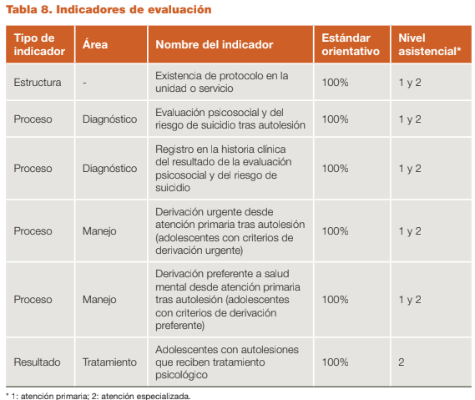
Propuesta de indicadores de evaluación

Slide 37
Referencias (pág 93)
1. Grupo de Trabajo de la guía de práctica clínica de prevención y tratamiento de la conducta suicida. Guía de práctica clínica de prevención y tratamiento de la conducta suicida. Madrid: Ministerio de
Sanidad; Santiago de Compostela: Agencia Gallega para la Gestión del Conocimiento en Salud (ACIS), Unidad de Asesoramiento Científico-técnico, Avalia-t; 2020. Disponible en: https://portal.guiasalud.es/wp-content/uploads/2020/09/gpc_481_conducta_suicida_avaliat_
revision.pdf.
2. Vega D, Sintes A, Fernandez M, Punti J, Soler J, Santamarina P, et al. Review and update on non-suicidal self-injury: who, how and why? Actas Esp Psiquiatr. 2018;46(4):146-55.
3. Vega D, Torrubia R, Soto A, Ribas J, Soler J, Pascual JC, et al. Exploring the relationship between non suicidal self-injury and borderline personality traits in young adults. Psychiatry Res. 2017;256:403-11.
DOI: 10.1016/j.psychres.2017.07.008.

